Slide 1
사용자 교육 매뉴얼
- CO -
2015. 09
세방Express NSIS 확장 프로젝트 TFT

Slide 2
문서 개정 이력
일자 | 버전 | 적요 | 작성자
2015.09.23 | v0.9 | 최초 작성 | 문경빈
Notes:
1

Slide 3
사용자 교육 개요
1
과정개요
1. 기준정보관리 : 코스트센터, 원가요소, 통계주요지표 등의 기준정보를 생성, 변경 관리한다. 2. 비용예산관리 : 부서별 비용예산을 수립하고 변경 요청에 따른 증액, 이관 등의 관리를 수행하며 예/실대비 비용 관리를 한다. 3. 결산 및 Reporting : 월 결산 Process와 각 단계를 수행하고 결산 결과를 Reporting한다.

Slide 4
사용자 교육 개요
2
과목구성
과목코드 | 과목명
CO_01_01 | 기준정보관리
CO_02_01 | 비용예산관리
CO_03_01 | 결산 및 Reporting

Slide 5
교육 개요
비용예산관리
1
과목 학습 목표
비용예산관리 : 부서별 비용예산을 수립하고 변경 요청에 따른 증액, 이관 등의 관리를 수행하며 예/실대비 비용 관리를 한다. - 경비계획 Upload - 경상비 예산의 통제기준 입력 - 경상비 예산 조정 입력 및 실행 - 경상비 예실대비 Report

Slide 6
교육 개요
비용예산관리
2
업무 절차
조직 | To-Be 프로세스 흐름도
총무부
CO.02.01.06
사업계획 비용계획
* 사업계획 시 수립
1. 비용 예산 확정
2. 비용예산 업로드
3. 비용예산 편성결과 확인
코스트센터 별 리포트

Slide 7
교육 개요
비용예산관리
2
업무 절차
NO | 업무 | 세부 업무 | Description | 조직 R&R | 관련 시스템
01 | 비용예산 확정 |  | 사업계획 시 각 Cost Center별로 항목(Cost Element)별 비용예산계획이 확정된다. | 총무부
02 | 비용예산 업로드 |  | 확정된 비용 예산을 Cost Center별 계획으로 업로드 한다. Plan Version은 기초예산버전(B01 Original Budget) 을 사용한다. * Plan Version ‘B01’ 업데이트 시 ‘B00(실행예산 버전)’에도 동일한 값을 반영한다. (Version Copy기능 활용) | 총무부 | KP06 (Excel 통합계획 or CBO)
03 | 비용예산 편성결과 확인 |  | Cost Center별 예산 편성 결과를 Cost Center별 계획대비 리포트에서 확인한다. - Plan Version ‘B00’ 및 ‘B01’에서 확인 | 총무부 | S_ALR_87013611

Slide 8
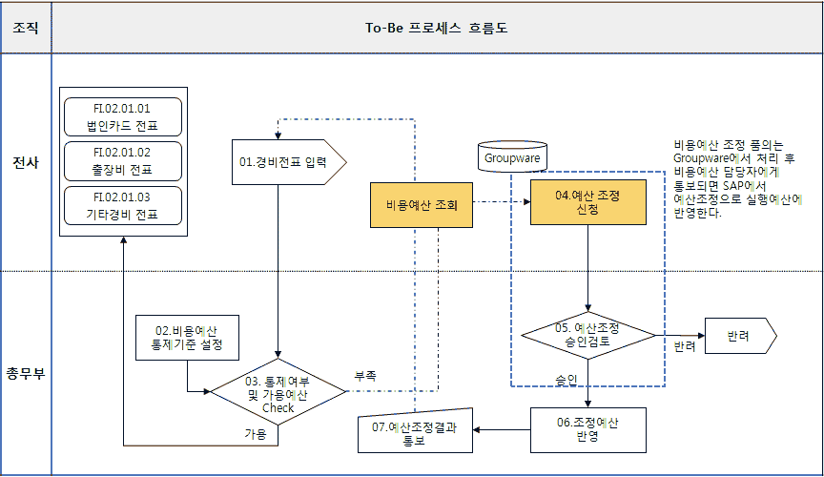
교육 개요
비용예산관리
2
업무 절차

Slide 9
교육 개요
비용예산관리
2
업무 절차
NO | 업무 | 세부 업무 | Description | 조직 R&R | 관련 시스템
01 | 경비전표 입력 |  | 현업에서 경비전표를 입력함 | 각 부서 | FI (FB01)
02 | 비용예산 통제기준 설정 |  | 비용예산 통제를 위한 기준을 설정한다. 계정별 통제주기 설정(분기/연간 등), 예외부서 및 항목 설정 | 총무부 | CBO
03 | 통제 여부 및 가용예산 체크 |  | Cost Center와 Account 및 Posting Date를 기준으로 가용예산을 체크한다. 1st : 입력하는 Account가 예산 통제 대상인지 여부 Check 2nd : 예산통제 계정일 경우 예산 주기를 고려하여 Cost Center별 가용예산을 기준으로 입력된 금액의 초과여부를 체크한다. * 전표입력 시 체크 function Call에 의한 입력 Block기능은 FI의 전표처리 process에서 구현되어야 함 | 총무부 | CBO Function
04 | 예산조정 요청 |  | 예산부족으로 전표입력이 안될 경우 비용예산 내역을 확인하고 예산 조정 품의를 상신함 | 각 부서 | 그룹웨어
05 | 예산조정 승인검토 |  | 투자예산 집행품의에 대한 승인여부를 검토함 | 결재권자 | 그룹웨어
06 | 조정예산 반영 |  | 비용예산 담당자에게 예산조정 품의 승인결과가 통보되면 조정예산을 SAP에 반영함 | 총무부 | KP06
07 | 예산조정결과 통보 |  | 비용예산 조정 결과를 신청자에게 통보함(e-mail 등) | 총무부 | 그룹웨어

Slide 10
교육 개요
비용예산관리 1
4
단원 구성
No | 단원명 | 관련 Transaction | T-코드
1 | 비용예산 Upload | 경비계획 UPLOAD | ZCOC0010
2 | 예산 통제기준 입력 | 경상비예산 통제기준 설정 | ZCOE0010
3 | 예산 조정 입력 및 실행 | 경상비예산 조정 입력 및 실행 | ZCOE0020
4 | 예실대비 Report | 코스트 센터 : 실제/계획/차이 Report | S_ALR_87013611
 |  | 경상비 예실대비 조회리포트 | ZCOR0010

Slide 11
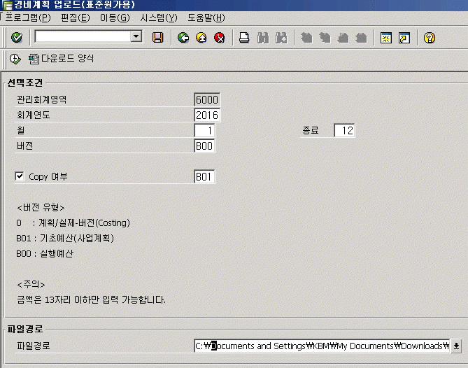
메뉴 경로
트랜잭션 코드 | ZCOC0010
트랜잭션 명 | 경비계획 UPLOAD
1. 경비계획 UPLOAD | * 선택 조건을 기입하고 실행합니다. 1) 경비계획은 1년치를 한꺼번에 upload하므로 월 입력 시 1~12월을 입력한다. 2) 버전은 화면에 표현한 버전 유형대로 사용한다., 3) Copy 여부는 반드시 check한다. 4) 입력파일의 형태는 Excel 97~2003 버전을 사용합니다.
[Memo]

Slide 12
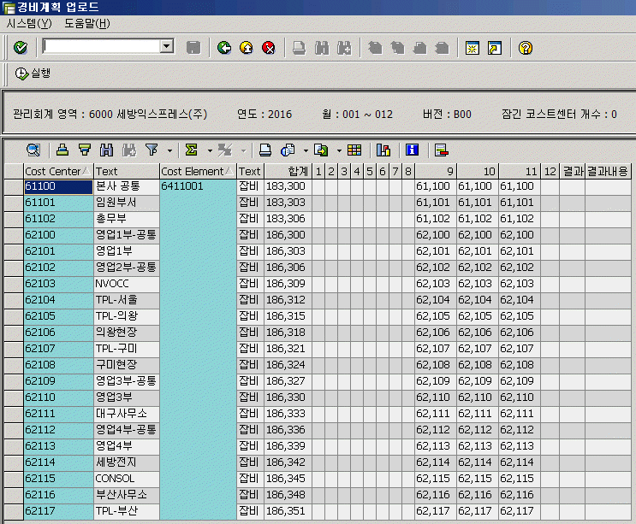
메뉴 경로
트랜잭션 코드 | ZCOC0010
트랜잭션 명 | 경비계획 UPLOAD
1. 경비계획 UPLOAD | * 금액 합계를 확인하고 실행버튼을 누르면 data를 입력합니다. 1) 금액의 확인은 총액과 부분합을 확인한다. 2) 화면 상단에 표현된 연도, 기간, 버전 정보를 확인 후 실행한다.
[Memo]

Slide 13
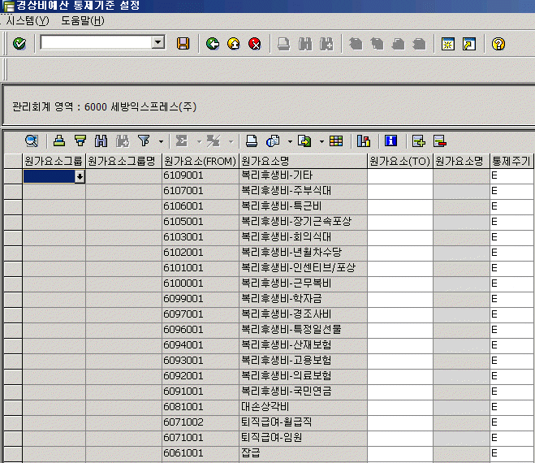
메뉴 경로
트랜잭션 코드 | ZCOE0010
트랜잭션 명 | 경상비예산 통제기준 설정
2. 경상비예산 통제기준 설정 | * 통제 기준 설정은 모든 비용계정을 대상으로 합니다. 1) 원가요소그룹을 입력하면 원가요소를 입력할 필요가 없습니다. (입력 시 오류 발생) 2) 원가요소는 단일 값만 넣거나 From~To 형태의 범위로 입력할 수 있습니다. 3) ‘통제주기’를 반드시 입력해야 합니다.
[Memo]
통제주기 | 내역 | 비고
E | 통제제외
M | 월간
Q | 분기
H | 반기
Y | 연간

Slide 14
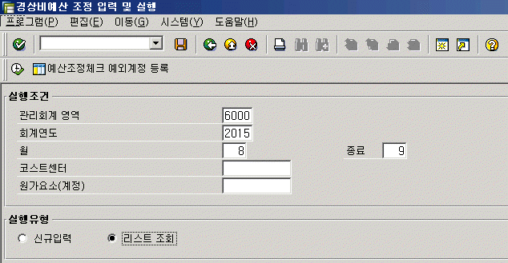
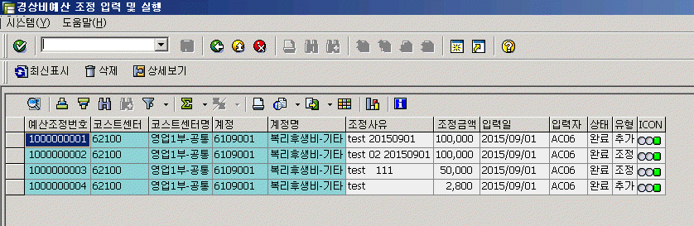
메뉴 경로
트랜잭션 코드 | ZCOE0020
트랜잭션 명 | 경상비예산 조정 입력 및 실행
3. 예산 조정 입력 및 실행 | * 실행유형 Box의 버튼 선택에 따라 수행할 수 있는 업무가 달라집니다. 1) ‘리스트 조회’를 선택하면 화면이 단순해지고 ‘실행조건’ Box에 코스트센터와 원가요소를 입력하지 않아도 조회를 실행할 수 있습니다. 2) 예산 조정을 실행한 이력을 조회합니다.
[Memo]
1
2

Slide 15
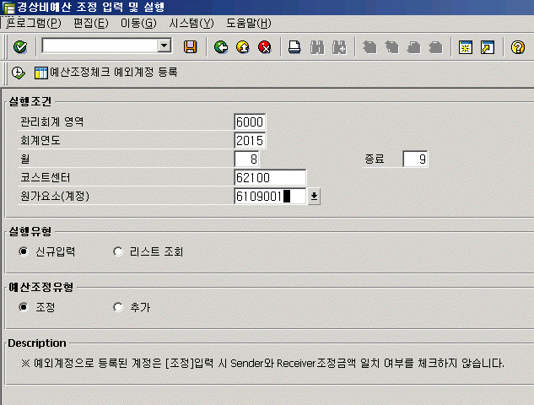
메뉴 경로
트랜잭션 코드 | ZCOE0020
트랜잭션 명 | 경상비예산 조정 입력 및 실행
3. 예산 조정 입력 및 실행 | * 실행유형 Box의 버튼 선택에 따라 수행할 수 있는 업무가 달라집니다. 1) ‘신규입력’를 선택하면 ‘예산조정유형’ Box의 조건을 선택하여 수행해야 하고 코스트센터와 원가요소를 입력하여야만 실행할 수 있습니다. 2) ‘예산조정유형’ Box에서 조정을 선택하면 코스트센터간 금액을 상호 이동시키는 조정작업이 가능합니다.
[Memo]

Slide 16
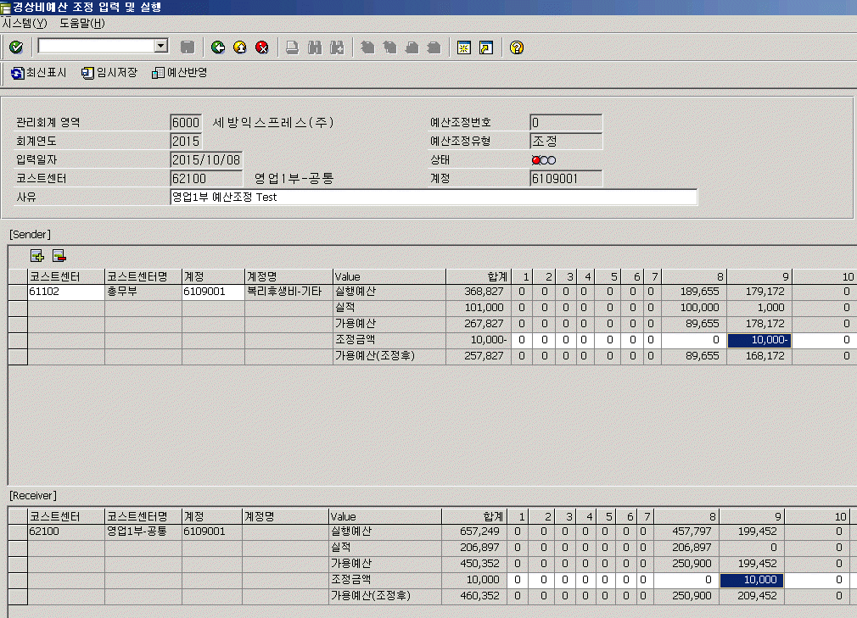
메뉴 경로
트랜잭션 코드 | ZCOE0020
트랜잭션 명 | 경상비예산 조정 입력 및 실행
3. 예산 조정 입력 및 실행 | * 예산조정 시에는 사유를 반드시 입력해야 합니다. 1) 센더 코스트센터와 원가요소를 입력하면 조정할 수 있는 예산의 내역이 월별로 조회됩니다. 조정금액 필드에 조정하려는 금액을 입력합니다. (+/-) 2) 리시버 코스트센터는 초기화면에서 입력한 코스트센터와 원가요소가 자동으로 지정됩니다.
[Memo]
1
2

Slide 17
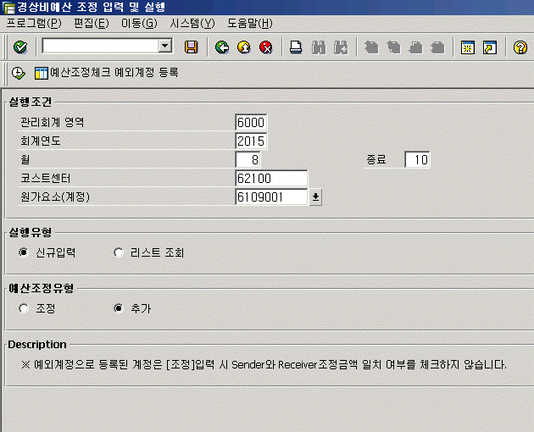
메뉴 경로
트랜잭션 코드 | ZCOE0020
트랜잭션 명 | 경상비예산 조정 입력 및 실행
3. 예산 조정 입력 및 실행 | * 실행유형 Box의 버튼 선택에 따라 수행할 수 있는 업무가 달라집니다. 1) ‘신규입력’를 선택하면 ‘예산조정유형’ Box의 조건을 선택하여 수행해야 하고 코스트센터와 원가요소를 입력하여야만 실행할 수 있습니다. 2) ‘예산조정유형’ Box에서 추가를 선택하면 지정한 코스트센터의 금액을 변경(증액)시키는 조정작업이 가능합니다.
[Memo]

Slide 18
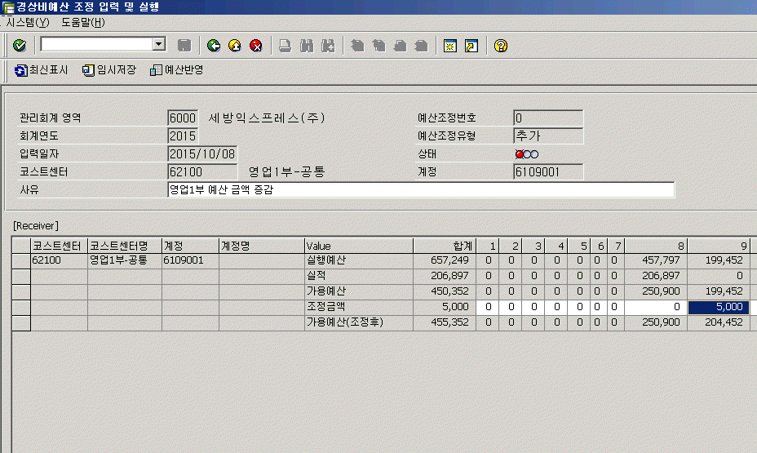
메뉴 경로
트랜잭션 코드 | ZCOE0020
트랜잭션 명 | 경상비예산 조정 입력 및 실행
3. 예산 조정 입력 및 실행 | * 예산조정 시에는 사유를 반드시 입력해야 합니다. 1) 리시버 코스트센터는 초기화면에서 입력한 코스트센터와 원가요소가 자동으로 지정됩니다. 조정금액 필드에 조정하려는 금액을 입력합니다. (증액만 가능)
[Memo]

Slide 19
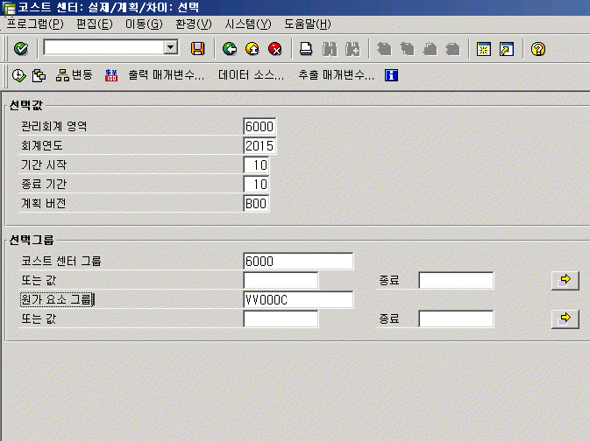
메뉴 경로
트랜잭션 코드 | S_ALR_87013611
트랜잭션 명 | 코스트 센터 : 실제/계획/차이 Report
4-1. 부서별 예산 조회 | * 조회 조건을 기입하고 조회합니다. 1) ‘선택값’을 기입합니다. 2) ‘선택그룹’을 기입합니다.
[Memo]
필드 | 입력값 | 비고
관리회계영역 | 6000 | 고정값
회계연도 | 2015 | 조회 연도
기간 시작 | 10 | 조회 기간 시작
종료 기간 | 10 | 조회 기간 종료
계획버전 | B00 | 고정값
필드 | 입력값 | 비고
코스트센터그룹 | 6000 | 부서별로 다름
코스트센터 |  | 개별 부서 조회 시
원가요소그룹 | VV000C | 조회 계정별로 다름
원가요소 |  | 개별 계정 조회 시

Slide 20
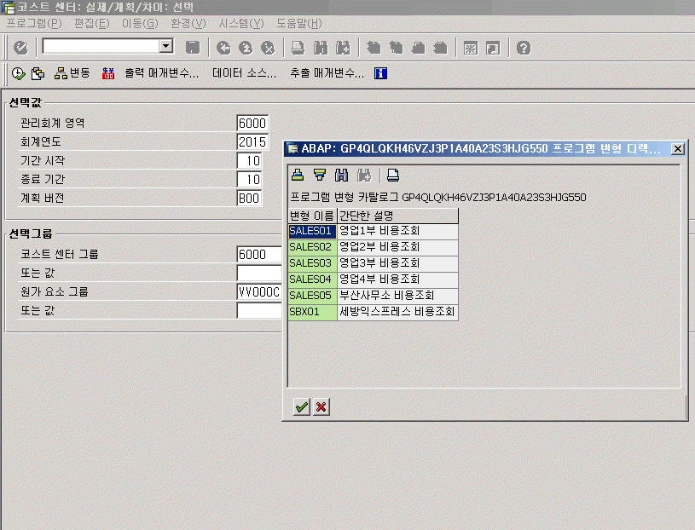
메뉴 경로
트랜잭션 코드 | S_ALR_87013611
트랜잭션 명 | 코스트 센터 : 실제/계획/차이 Report
4-1. 부서별 예산 조회 | * 변형값을 선택하여 입력값을 자동으로 입력하고 조회합니다. 1) ‘변형가져오기’를 Click합니다. ( ) 2) 조회하려는 조직에 해당하는 변형을 선택합니다. * 조회 기간이 변형에 지정된 기간과 다른 경우 변형을 불러온 후 기간을 변경합니다. 변경된 기간을 저장하고 싶은 경우 ‘저장’ 버튼을 누르면 변경된 기간을 가진 변형을 저장할 수 있습니다.
[Memo]
변형이름 | 간단한 설명 | 비고
SALES01 | 영업1부 비용조회
SALES02 | 영업2부 비용조회
SALES03 | 영업3부 비용조회
SALES04 | 영업4부 비용조회
SALES05 | 부산사무소 비용조회
SBX01 | 세방익스프레스 비용조회

Slide 21
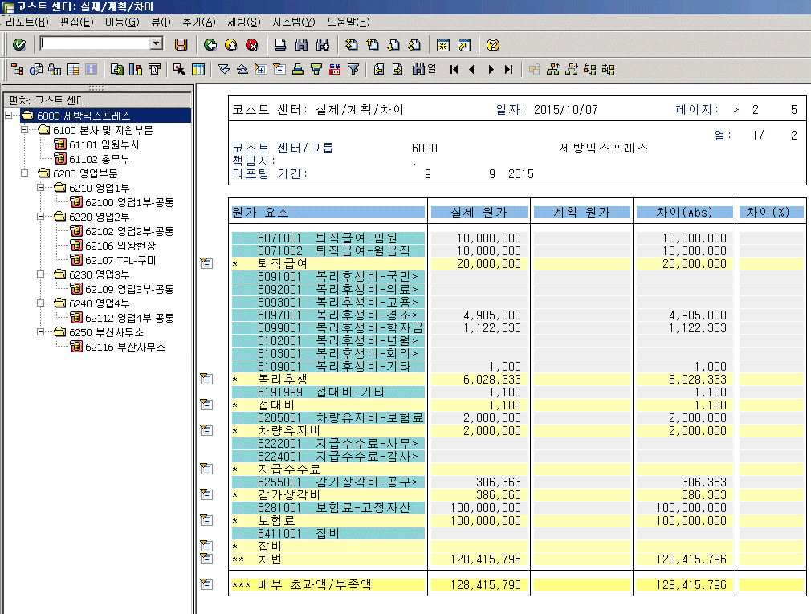
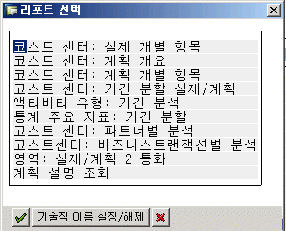
메뉴 경로
트랜잭션 코드 | S_ALR_87013611
트랜잭션 명 | 코스트 센터 : 실제/계획/차이 Report
4-1. 부서별 예산 조회 | * 조건을 기입하거나 변형을 선택하고 실행합니다. ( ) 1) 화면 왼편의 코스트센터를 클릭하여 조회하는 코스트센터 그룹(팀 레벨)이나 코스트센터(부서 레벨)을 이동할 수 있습니다. 2) 화면 중간의 원가요소와 그룹 앞에 있는 버튼을 클릭하면 해당 항목의 내용이 접히거나 펼쳐집니다. 3) 특정계정(원가요소)이나 합계 부분을 더블클릭하면 ‘해당 부서 + 해당 계정’으로 발생한 개별 전표를 조회할 수 있습니다.
[Memo]
1
2
3

Slide 22
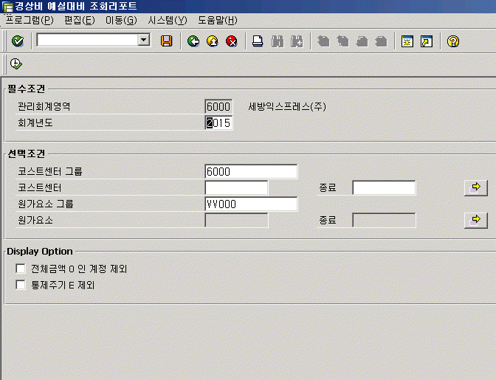
메뉴 경로
트랜잭션 코드 | ZCOR0010
트랜잭션 명 | 경상비 예실대비 조회리포트
4-2. 경상비 예실대비 조회리포트 | * 조건을 기입하여 범위를 결정하고 실행합니다. ( ) 1) ‘필수 조건’의 관리회계영역은 자동으로 입력됩니다. 2) 회계연도는 조회 대상 연도를 입력합니다. 3) ‘선택조건’의 코스트센터그룹과 코스트센터는 둘 중의 하나만 입력할 수 있습니다. 4) ‘선택조건’의 원가요소그룹과 원가요소는 둘 중의 하나만 입력할 수 있습니다. * ‘Display Option’의 Check box을 클릭하여 조회 대상을 결정 합니다. 1) ‘전체 금액 0인 계정 제외 : 비용예산 및 실적이 0인 계정을 제외합니다. 2) ‘통제주기 E 제외’ : 예산통제를 하지 않는 계정으로 지정된 계정의 정보는 비용예산의 유무와 상관없이 보여주지 않습니다.
[Memo]

Slide 23
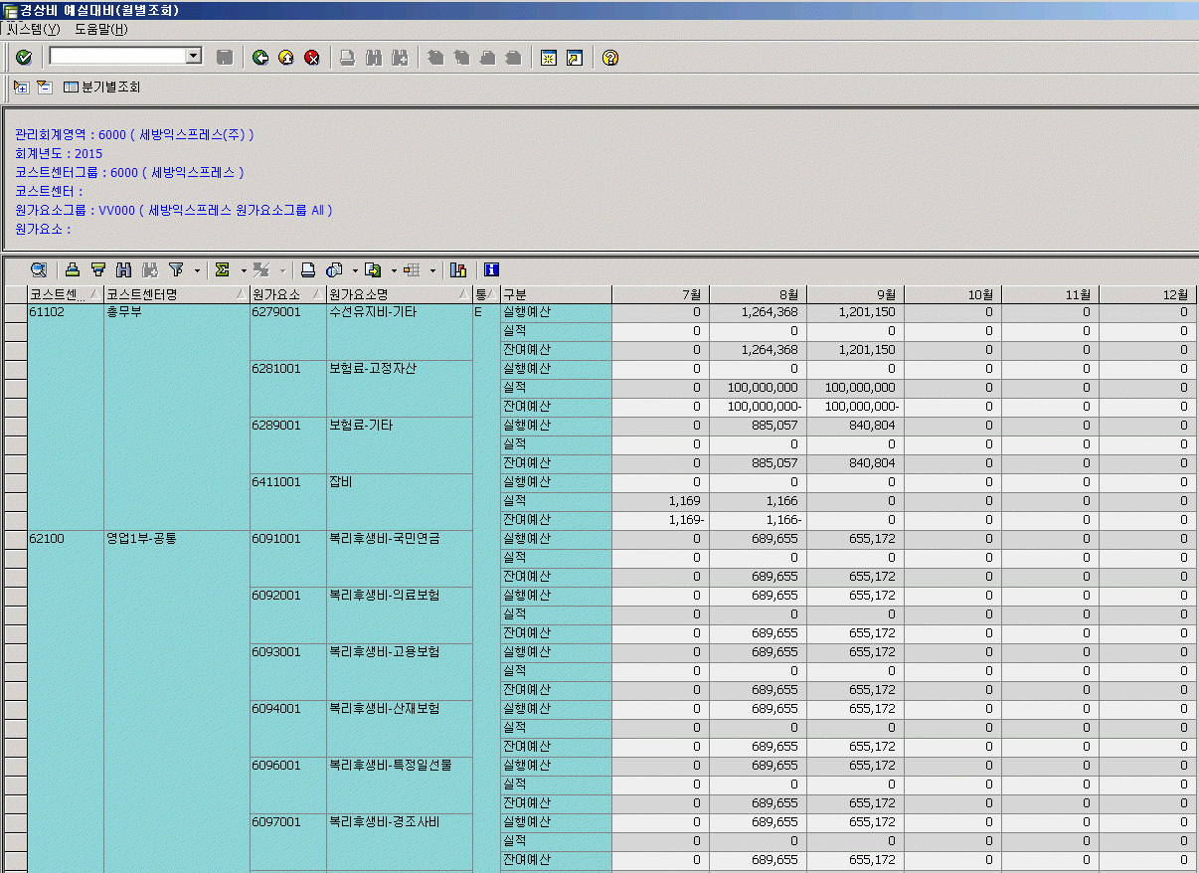
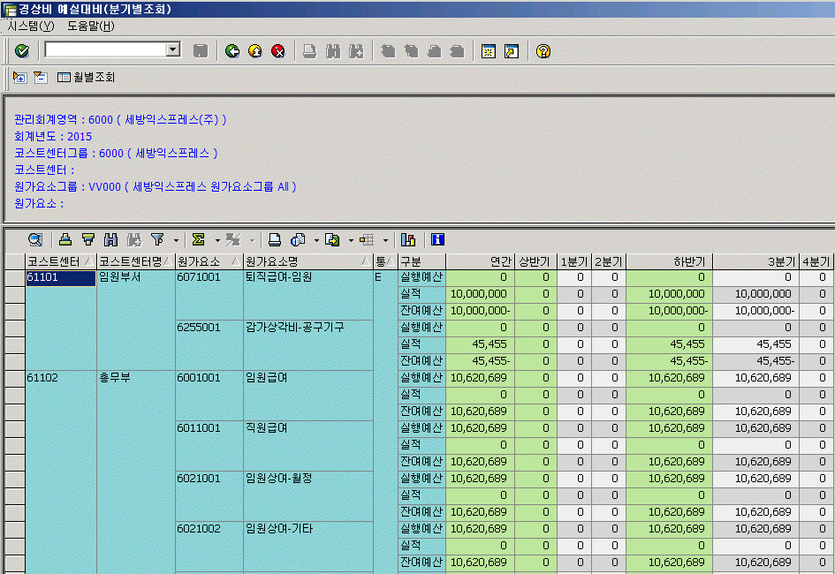
메뉴 경로
트랜잭션 코드 | ZCOR0010
트랜잭션 명 | 경상비 예실대비 조회리포트
4-2. 경상비 예실대비 조회리포트 | * 선택한 부서, 계정의 비용예산과 사용실적 현황을 조회합니다. 1) 사용자 권한에 지정된 부서(영업부)가 아닌 타부서에 대한 예산 및 실적정보는 조회되지 않습니다. * 화면상단의 ‘분기별조회’ 버튼을 클릭하여 조회 Layout을 변경할 수 있습니다.
[Memo]
1

